Slide 1
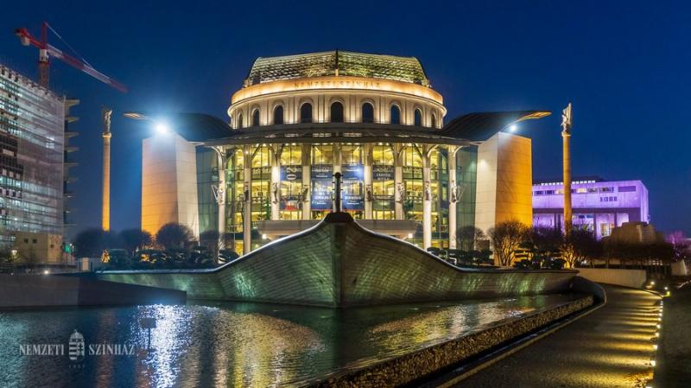
Bessenyei Ferenc
Bánk Bán

Slide 2
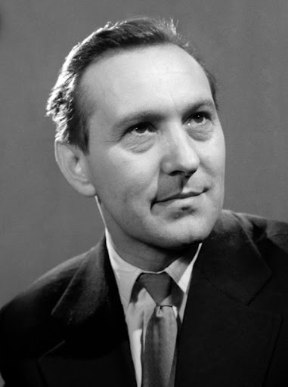
Életműve
•1940-ben a szegedi Városi Színházban kezdte pályáját
•1942-től a Miskolci Nemzeti Színházban
•1944-től a budapesti Nemzeti Színházban, utána több helyen, majd újra Miskolcon szerepelt.
•A Szegedi, majd a Pécsi Nemzeti Színházban is játszott egy-egy évadot.
•1950-től 2000-ig a Nemzeti Színház művésze.
•2000-től a korábbi Nemzeti társulatában maradt, így a Magyar Színház tagja lett
•1963-tól 1967-ig, majd 1973–1980 között a Madách Színházban játszott
•1981 után nyugalomba vonult, csak szerepekre szerződött 1997-ig

Slide 3
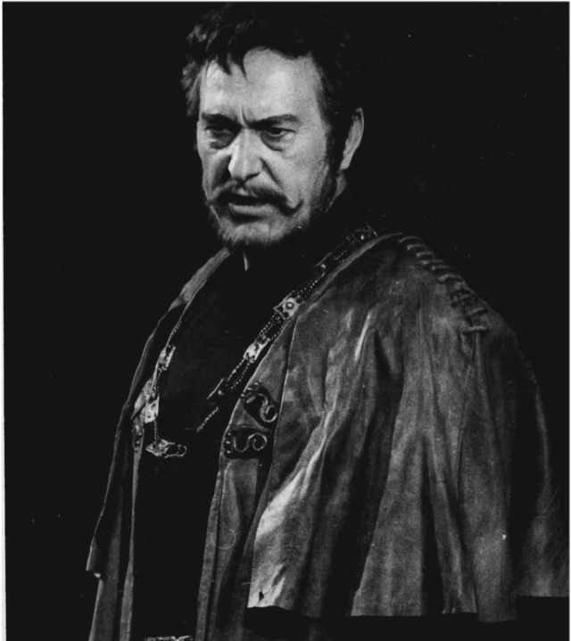
Életműve
Élete utolsó napjáig aktív volt, színházba járt, kitüntetést vett át tévéinterjút adott
Otthonában, békésen hunyt el
Római katolikus szertartás keretében, a Farkasréti temetőben helyezték örök nyugalomra
Közel 80 filmben és több tévéjátékban volt főszereplő
Özvegye, B. Élthes Eszter Férjem, a komédiás címmel írt róla könyvet, amely 2004 novemberében jelent meg

Slide 4
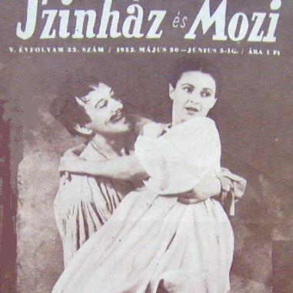
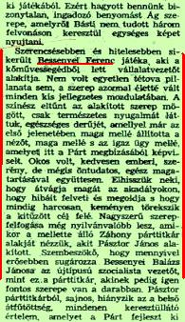
Korabeli kritikák

Slide 5
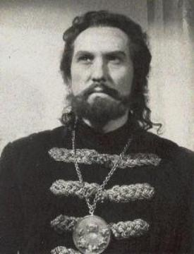
Kritikák
Ő tud a leghalkabban is érthetően beszélni. Drámát világgá ordítani képes minden kontár. A drámai verset magától értetődővé mondani, egyszersmind ünnepi emelkedettségének is megadni a formáját: ehhez kivételes fizikai adottságok szükségeltetnek, művészi ízlés, technikai tudás és az a homályos valami, amit tehetségnek szokás nevezni, holott többnyire a művésznek korával való érzéki összhangjáról van szó. …

Slide 6
Köszönjük a figyelmet!

